Slide 1


Eiropas inovāciju partnerības projekts
«CO₂ piesaistes un SEG emisiju mazināšanas pasākumi mežsaimniecībā un ietekmes novērtēšanas sistēma»
Normunds Strūve
Projekta vadītājs
LLKC Meža konsultāciju pakalpojumu centrs

Slide 2
Saturs
Eiropas inovāciju projekta saturs un sagaidāmais rezultāts
ES normatīvie akti, kas skar meža apsaimniekošanu un to ietekme uz privāto mežsaimniecību Latvijā

Slide 3
Projekta «CO₂ piesaistes un SEG emisiju mazināšanas pasākumi mežsaimniecībā un ietekmes novērtēšanas sistēma» īstenošanas posmi
Piesaistes pasākumu identificēšana
Algoritmu izstrāde identificētajiem pasākumiem
Zemes apsaimniekošanas CO₂ bilances kalkulatora izveide, testēšana un pilnveide
Starptautiskās pieredzes vērtējums
Izglītojošo pasākumu norise
Informācijas izplatīšana

Slide 4
Identificētie pasākumi
Meža ieaudzēšana (6 pasākumi) – meža ieaudzēšana minerālaugsnēs, meliorētās organiskajās augsnēs, pārslapinātās organiskajās augsnēs, intensīvi kultivēti kokaugu stādījumi, audžu kvalitātes uzlabošana dabiski apmežojušās platībās, kārklu plantācijas augsni ielabojot ar notekūdeņu dūņām
Agromežsaimniecība (2 pasākumi) – koku grupu stādījumi ganībās, kokaugu joslu stādījumi gar meliorācijas sistēmām
Meža apsaimniekošana (6 pasākumi) – koksnes pelni kūdreņos, minerālmēslojums sausieņos un āreņos, jaunaudžu kopšana, hidrotehniskā meliorācija slapjaiņos, bojāto un neproduktīvo mežaudžu atjaunošana, selekcionēta meža reproduktīvā materiāla izmantošana

Slide 5
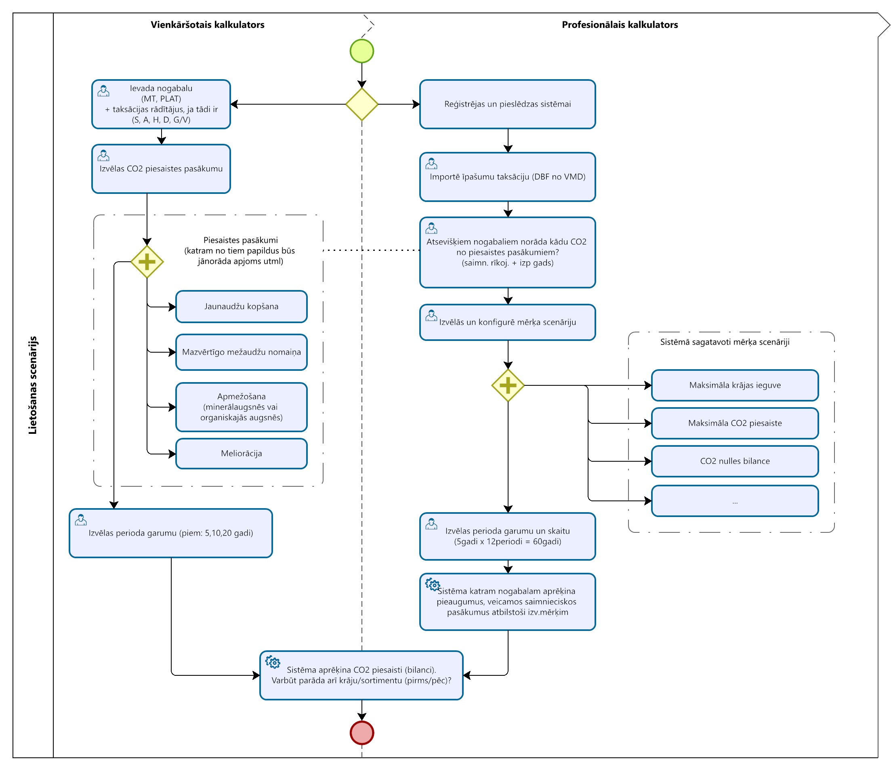

Slide 6
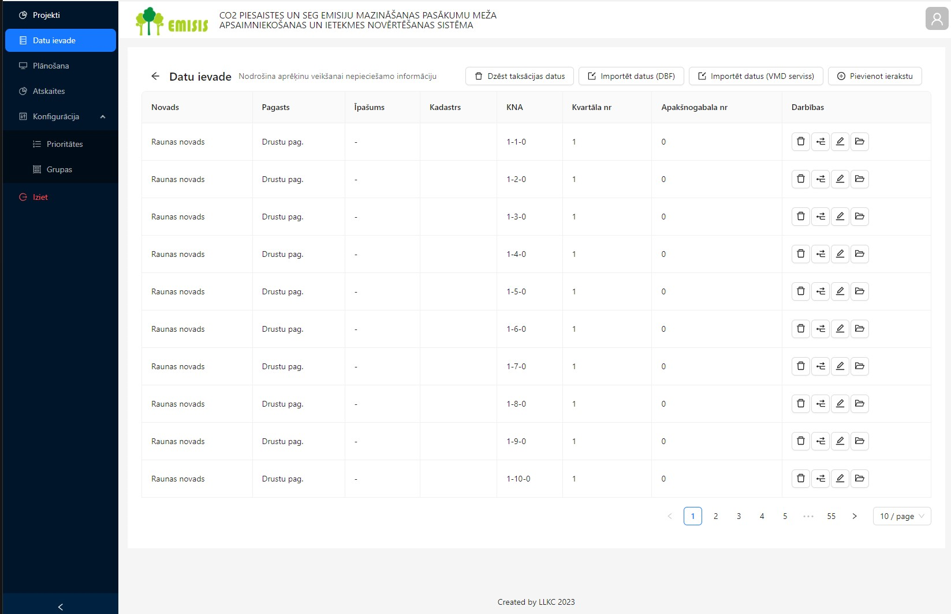

Slide 7
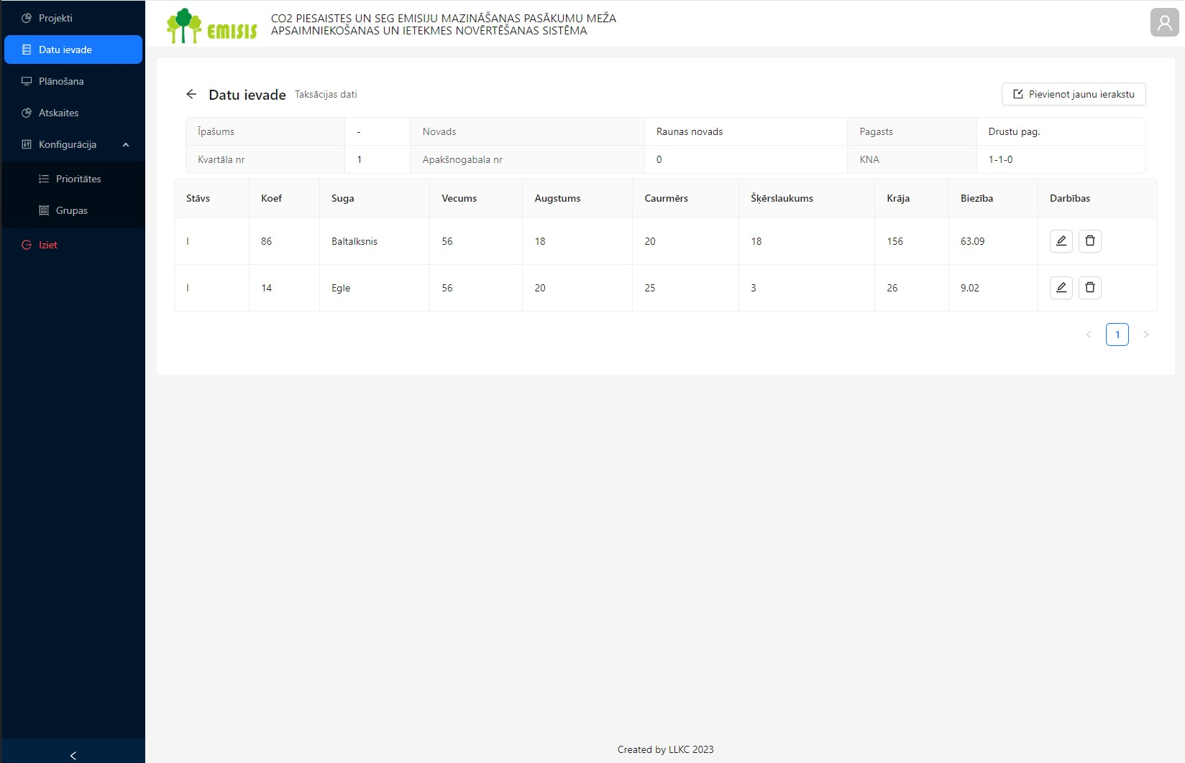

Slide 8
Ilgtspējīgu ieguldījumu regulējums (taksonomijas regula)
Definētie vides mērķi:
klimata pārmaiņu mazināšana; (nosacījumi attiecībā uz mežsaimniecību ir spēkā) Būtiskākā prasība veikt klimata ieguvumu analīzi īpašumiem no 13 ha - SEG emisiju un piesaistes aprēķins 30 gadu periodam. Uzstādījums – tiek saglabāts vai palielināts oglekļa uzkrājums mežā salīdzinot ar ierasto praksi.
pielāgošanās klimata pārmaiņām; (nosacījumi attiecībā uz mežsaimniecību ir spēkā). Adaptācijas pasākumi, kas būtiski mazina klimata riskus tiek uzskatīti par ilgtspējīgām darbībām.
ilgtspējīga ūdens un jūras resursu izmantošana un aizsardzība;
pāreja uz aprites ekonomiku;
piesārņojuma novēršana un kontrole;
bioloģiskās daudzveidības un ekosistēmu aizsardzība un atjaunošana. (nosacījumi attiecībā uz mežsaimniecību tiek pārskatīti)

Slide 9
CO₂ piesaistes un emisiju regulējums
Zemes izmantošanas, zemes izmantošanas maiņas un mežsaimniecības (ZIZIMM) sektora regulējums (mērķi 2021.-2025. gadu un 2026.-2030.gadu periodam)
ZIZIMM stratēģija Latvijai noteiktā ZIZIMM sektora mērķa sasniegšanai (šobrīd tiek izstrādāta)
Oglekļa piesaistes sertifikācijas regulas projekts (šobrīd notiek diskusijas par regulas saturu). Var kļūt par būtisku instrumentu, lai veicinātu CO₂ piesaistes pasākumu īstenošanu.

Slide 10
Atjaunojamo energoresursu veicināšanas direktīva (RED III)
Šā gada 20. novembrī stājušies spēkā kārtējie grozījumi direktīvā
Tālāk tiek attīstīta ideja par kaskadēšanas principa piemērošanu biomasai atbalsta shēmās. Tiek noteikts aizliegums sniegt tiešu finansiālu atbalstu zāģbaļķu, finierkluču, rūpniecisko apaļkoku, celmu un sakņu izmantošanai enerģijas ražošanai.
Noteikti jauni meža biomasas ilgtspējības kritēriji – meža biomasu neuzskata par ilgtspējīgu, ja tā iegūta no pirmatnējiem mežiem, mežiem ar lielu bioloģisko daudzveidību un apsaimniekotiem vērtīgiem zālājiem (vērtējot ietekmi uz dabas aizsardzības mērķu sasniegšanu), bioloģiski vērtīgiem dabiskiem zālājiem, virsājiem.
Papildināti meža biomasas ilgtspējības kritēriji attiecībā uz aizsargājamām platībām un nosacījumiem mežizstrādes veikšanai (netieša sasaiste ar Atmežošanas regulu, Augsnes direktīvas projektu).
Direktīvā ietverta sasaiste ar ZIZIMM regulu, tajā ietverto mērķi un nacionālo klimata un enerģētikas plānu.

Slide 11
Atmežošanas regula
Stājusies spēkā šā gada vasarā, bet jāpiemēro no 2025. gada 1. janvāra
Mērķis – nodrošināt to, lai tirgū nonāktu tikai tādi produkti, kas nav saistīti ar atmežošanu un meža degradāciju un to ieguvē nav pārkāpti izcelsmes valsts normatīvie akti
Produktu tvērums – koksne, kafija, kakao, soja, kaučuks, liellopi, palmu eļļa
Meža īpašnieka pienākums – pirms apaļo kokmateriālu pārdošanas veikt pienācīgu pārbaudi (atbilstību regulas prasībām), ievadot informāciju ES informācijas sistēmā (informācija kas laiž tirgū, kādu produktu, cik daudz , norādot arī visas šo produktu ģeogrāfiskās koksnes ieguves atrašanās vietas). Ja meža īpašnieks pārdod augošus kokus, šī procedūra viņam nav jāveic.
No ES informācijas sistēmas iegūtais numurs jānodod kokmateriālu pircējam.
Regulā ietvertie pienākumi atšķiras lielajiem uzņēmumiem un MVU.

Slide 12
Dabas atjaunošanas regulas projekts
Šobrīd notiek diskusijas ES līmenī par regulas projekta kompromisa redakciju
Sākotnējais priekšlikums nosaka ekosistēmu atjaunošanas mērķus, nosaka pienākumu izstrādāt nacionālos atjaunošanas plānus
Ar mežsaimniecību saistīti gan mērķi attiecībā uz aizsargājamo biotopu aizsardzības stāvokļa uzlabošanu, gan jānodrošina pozitīva tendence priekšlikumā ietvertajiem meža ekosistēmas indikatoriem, piemēram, atmirušās koksnes apjoms, dažāda vecuma mežaudžu īpatsvars u.c.
Priekšlikumā ietvertie pienākumi noteikti valstij, bet tie ietekmēs arī privāto mežu īpašniekus.

Slide 13
Augsnes monitoringa direktīvas projekts
Priekšlikums ir publicēts un šobrīd tiek apspriests darba grupās ES līmenī
Projekts paredz veikt pasākumus, lai īstenotu augsnes veselības monitoringu un novērtēšanu, ilgtspējīgu augsnes apsaimniekošanu, risinātu piesārņoto vietu problēmu.
Ar mežsaimniecību saistītie indikatori ir erozija, augsnes organiskā oglekļa zudumi, augsnes sablīvēšanās, augsnes piesārņojums, augsnes spēja uzturēt ūdeni. Šo indikatoru rādītāju samazinājumi tiek uzskatīti par augsnes degradācijas pazīmi.
Priekšlikums saistīts ar Dabas atjaunošanas regulas projektu

Slide 14
Meža monitoringa regulas projekts
Plānots publicēt tuvākajā laikā
Plānots izveidot vienotu meža monitoringa sistēmu, balstot informācijas ievākšanu ņemot par pamatu arī attālās izpētes datus
Paredzams, ka meža īpašnieku tieši šis regulējums neskars, bet valsts līmenī tas var radīt jaunus datus par meža resursiem, kas visticamāk atšķirsies no esošajiem datiem, ja datu ieguves metodika atšķirsies

Slide 15


Paldies par uzmanību!
Jautājumi?
Normunds.Struve@mkpc.llkc.lv

